Slide 1
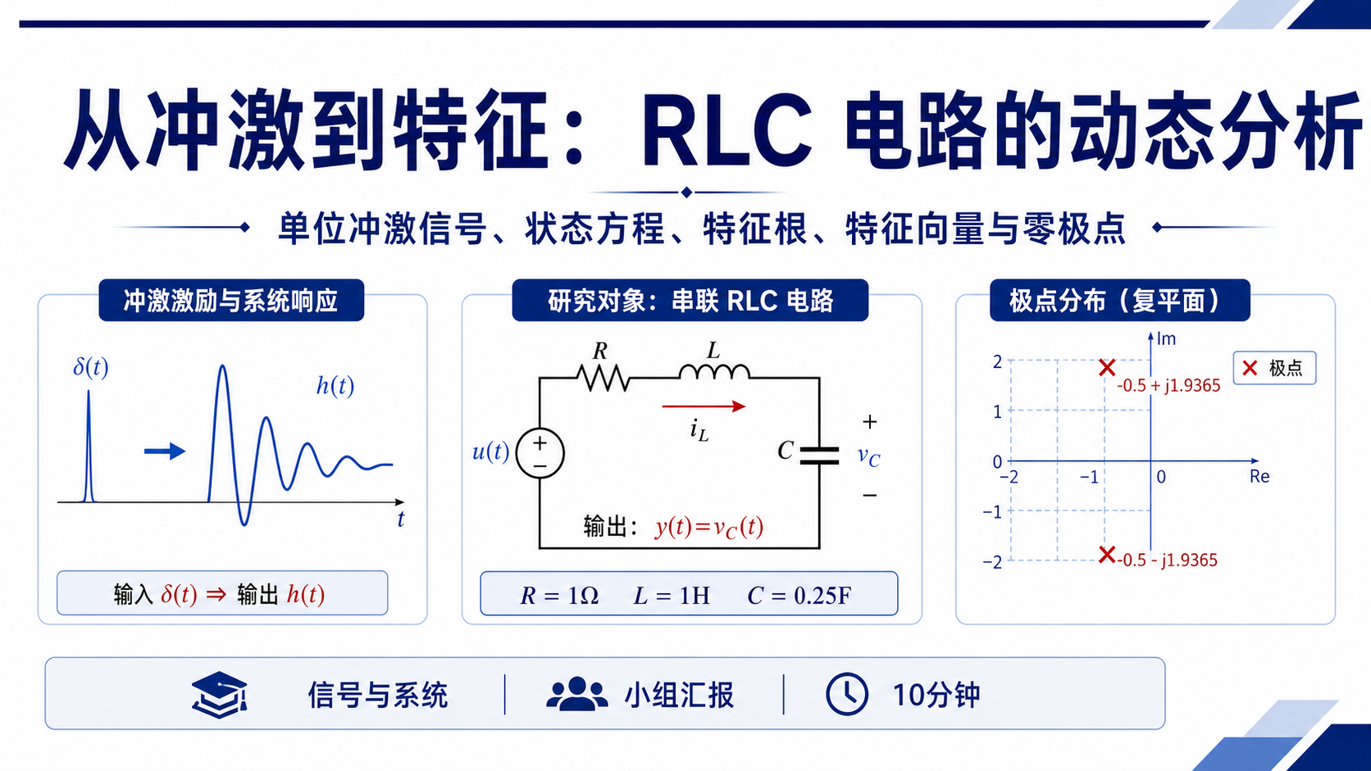
Notes:
本次汇报从一个固定的串联 RLC 电路出发。我们会把单位冲激信号、状态方程、特征根、特征向量和零极点这些概念串成一条线。目标不是孤立背公式，而是理解系统动态从哪里来、如何表现出来。

Slide 2
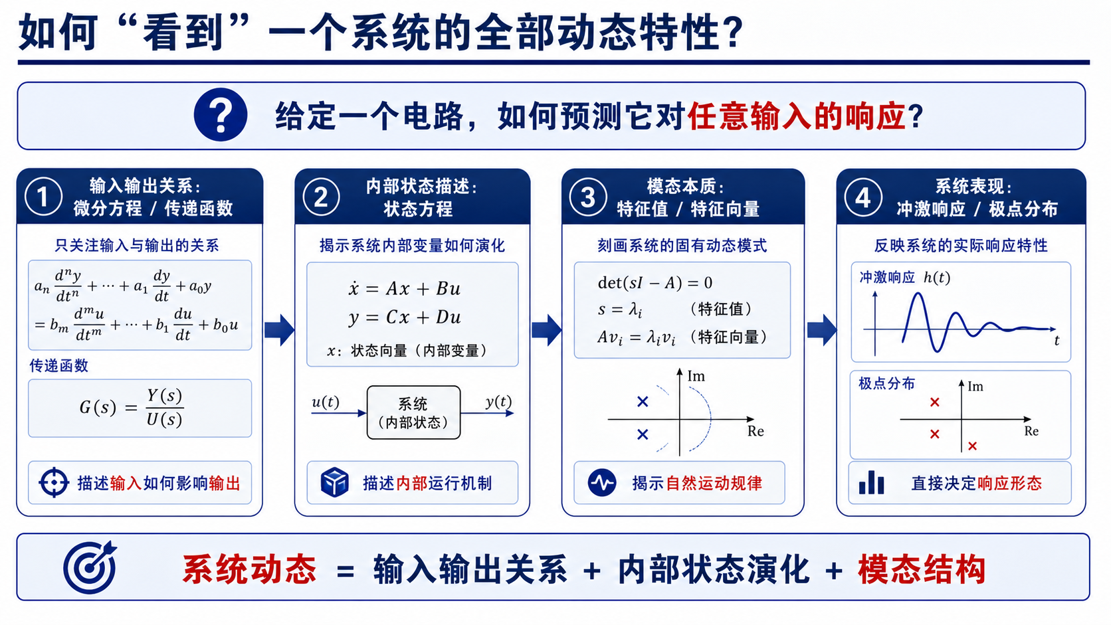
Notes:
核心问题是：给定一个电路，如何预测它对任意输入的响应？我们可以从输入输出关系、内部状态描述、模态结构和系统表现四个层次观察。后面的每一页都围绕这四层逐步展开。

Slide 3
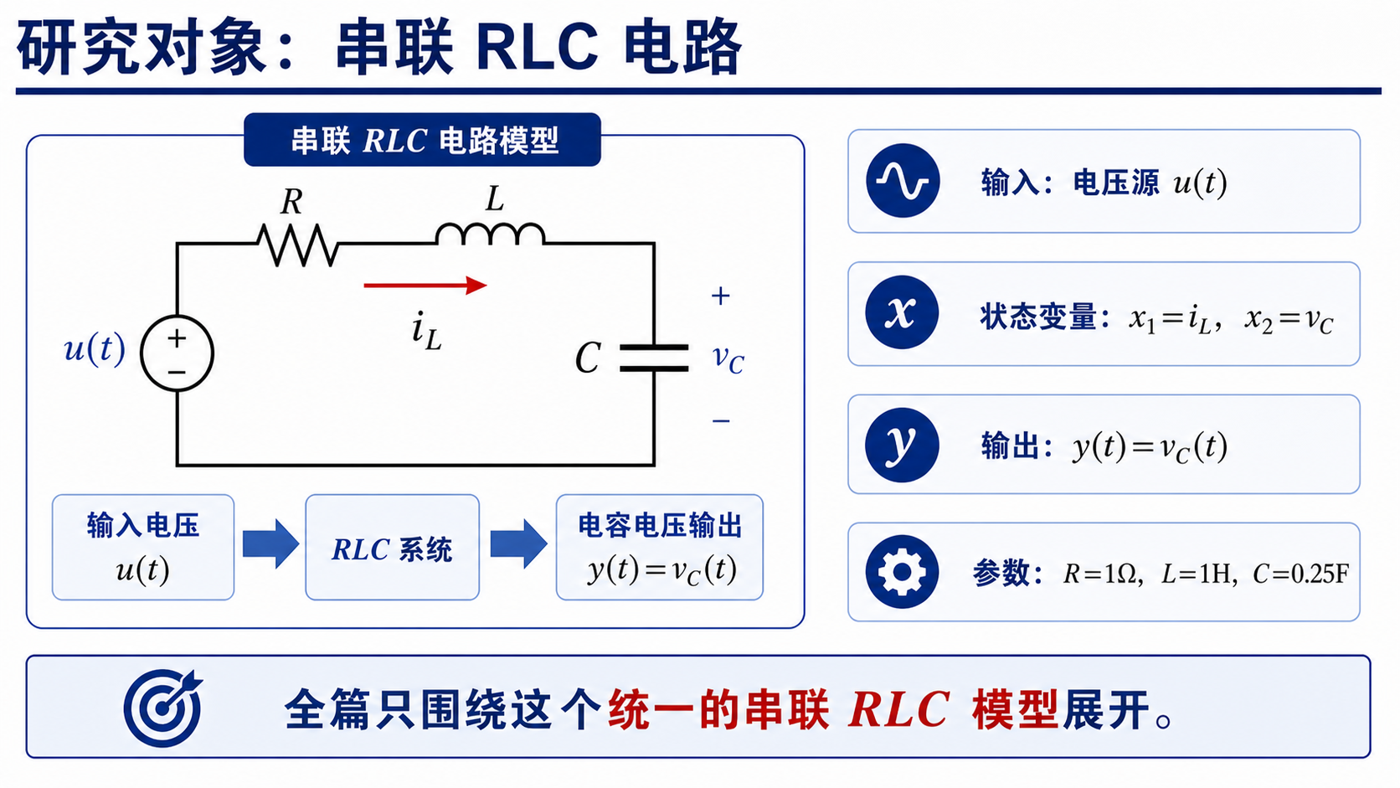
Notes:
全篇只使用这个串联 RLC 电路，输入是电压源 u(t)，输出是电容电压 y(t)=v_C(t)。参数固定为 R=1Ω、L=1H、C=0.25F。固定模型的好处是后面的微分方程、状态方程和极点可以互相对应。

Slide 4
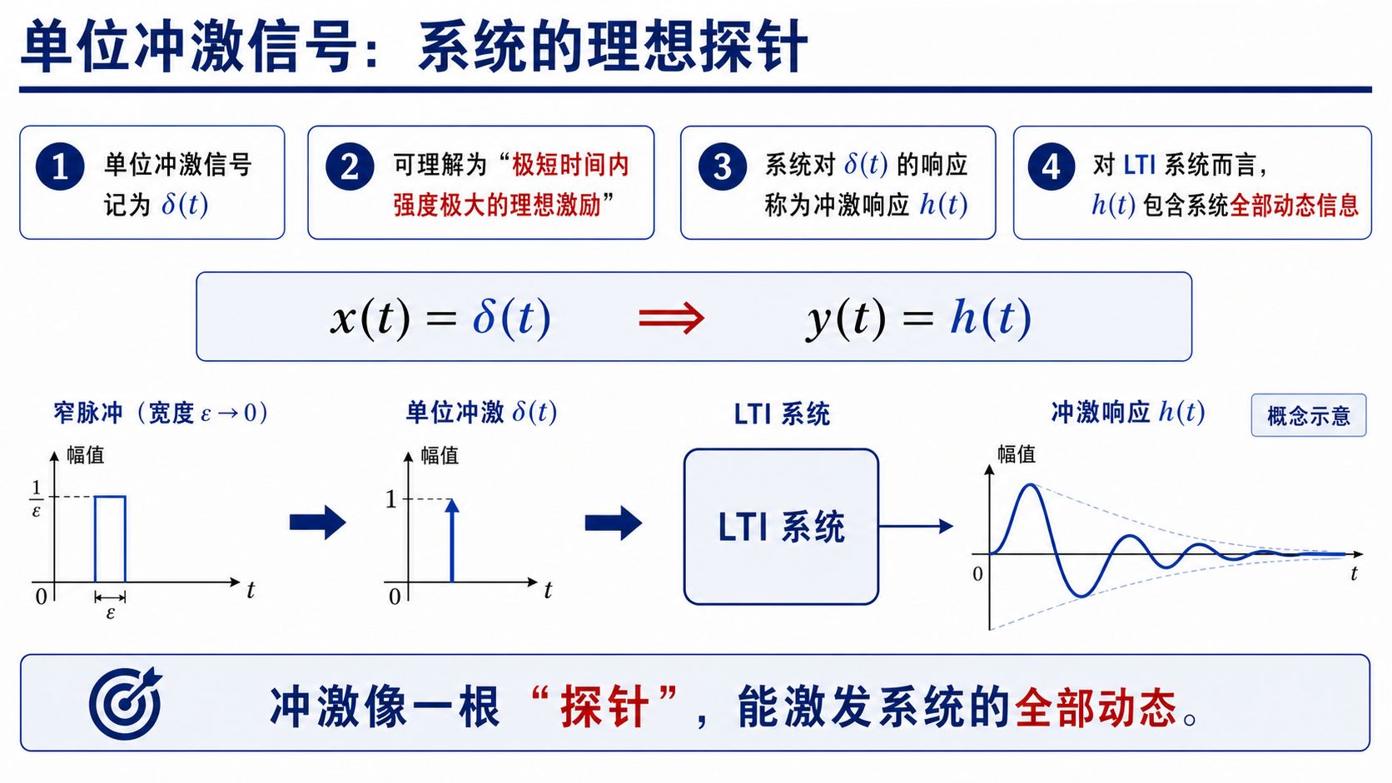
Notes:
单位冲激信号 δ(t) 可以理解为一种理想化的瞬时激励。系统对 δ(t) 的输出称为冲激响应 h(t)。对 LTI 系统来说，h(t) 包含系统全部动态信息，所以它像一根探针一样帮助我们观察系统。

Slide 5
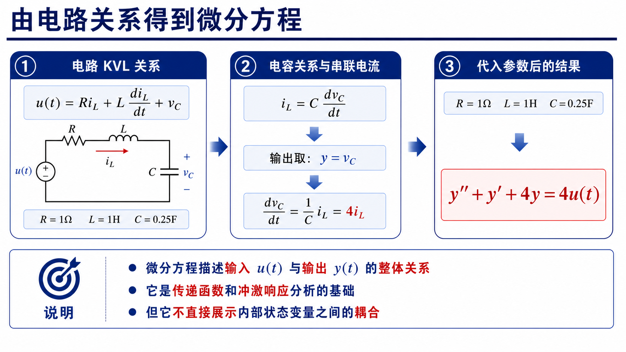
Notes:
从串联电路的 KVL 出发，可以写出 u(t)=Ri_L+Ldi_L/dt+v_C。又因为串联电流等于电容电流，有 i_L=Cdv_C/dt。代入固定参数并取 y=v_C 后，得到 y''+y'+4y=4u(t)。

Slide 6
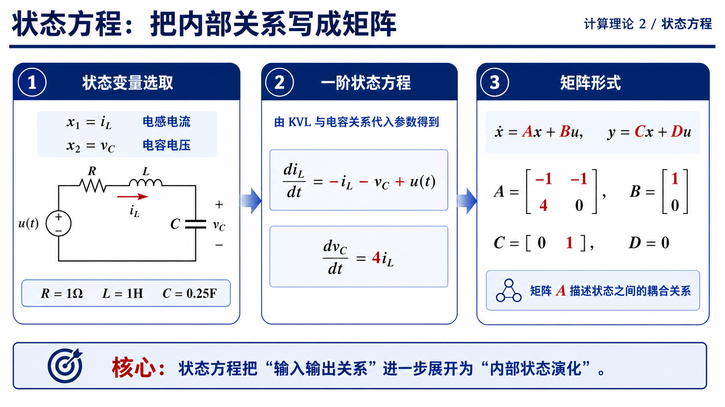
Notes:
微分方程描述的是输入和输出的整体关系，而状态方程进一步描述内部变量如何演化。这里选取 x_1=i_L、x_2=v_C，得到两条一阶状态方程。写成矩阵后，A 矩阵就成为后续特征值和特征向量分析的核心。

Slide 7
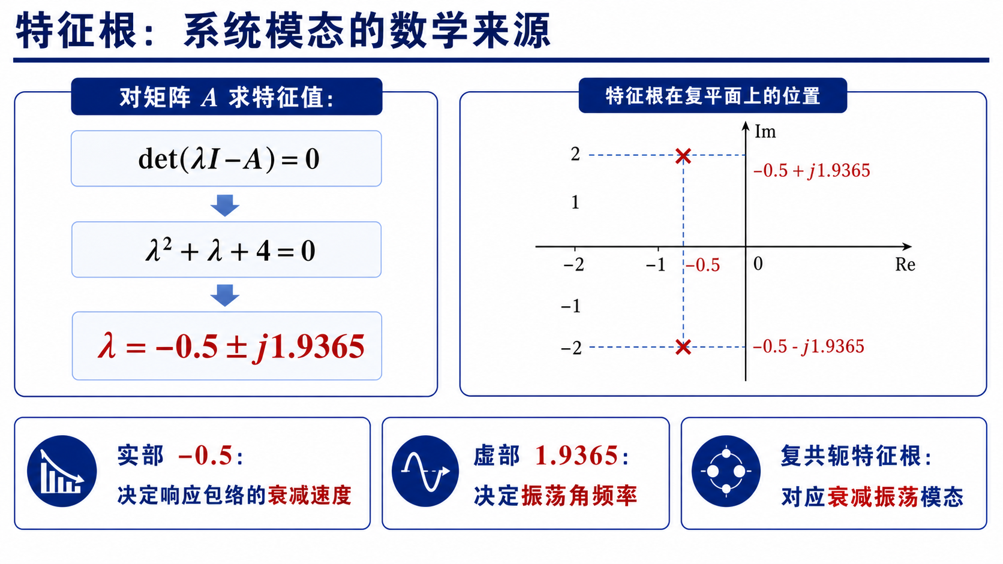
Notes:
对状态矩阵 A 求特征值，特征方程为 λ²+λ+4=0。解得 λ=-0.5±j1.9365。实部 -0.5 决定衰减速度，虚部 1.9365 决定振荡角频率，因此系统会呈现稳定的衰减振荡。

Slide 8
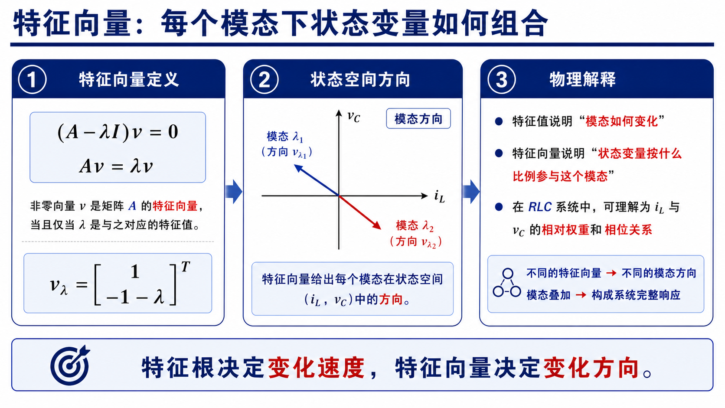
Notes:
特征值告诉我们模态如何随时间变化，特征向量告诉我们状态变量以什么比例参与这个模态。在本例中，可以把特征向量理解为 i_L 与 v_C 在自然模态下的相对权重和相位关系。

Slide 9
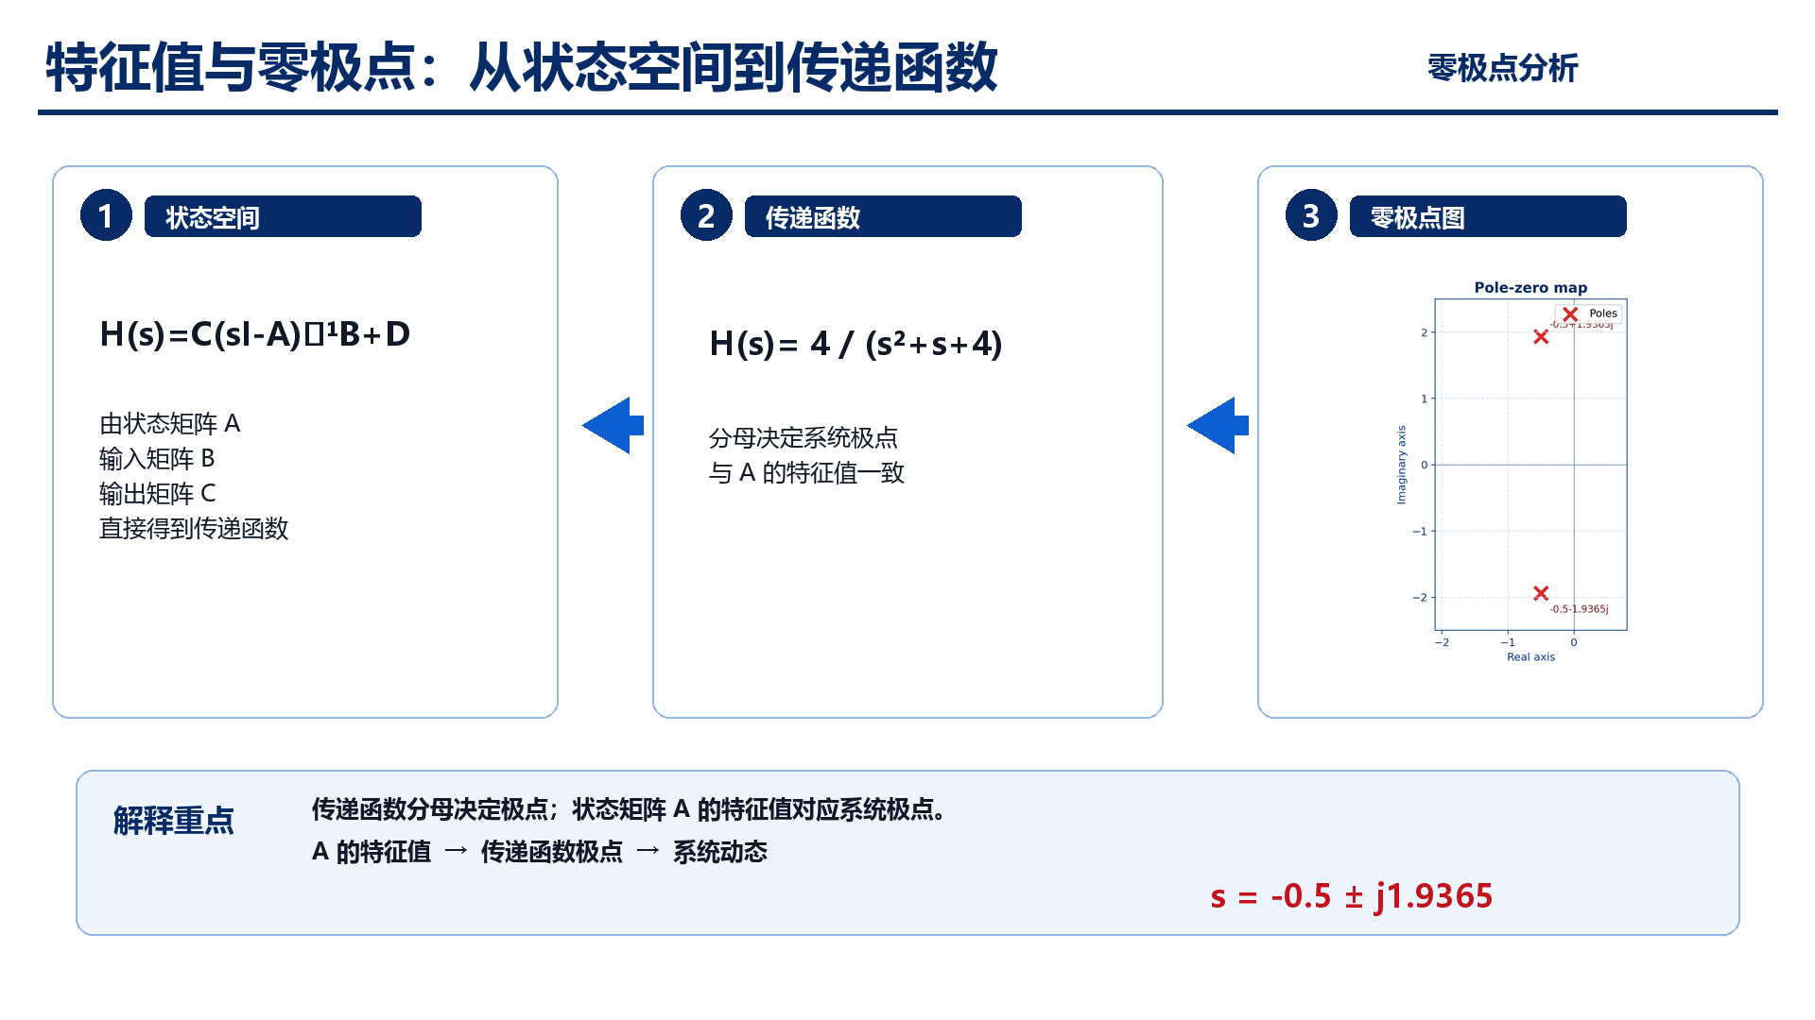
Notes:
状态空间模型可以通过 H(s)=C(sI-A)^{-1}B+D 转换为传递函数。本例得到 H(s)=4/(s²+s+4)。传递函数分母的根就是极点，它们与 A 的特征值一致，所以状态空间和零极点分析说的是同一个动态结构。

Slide 10
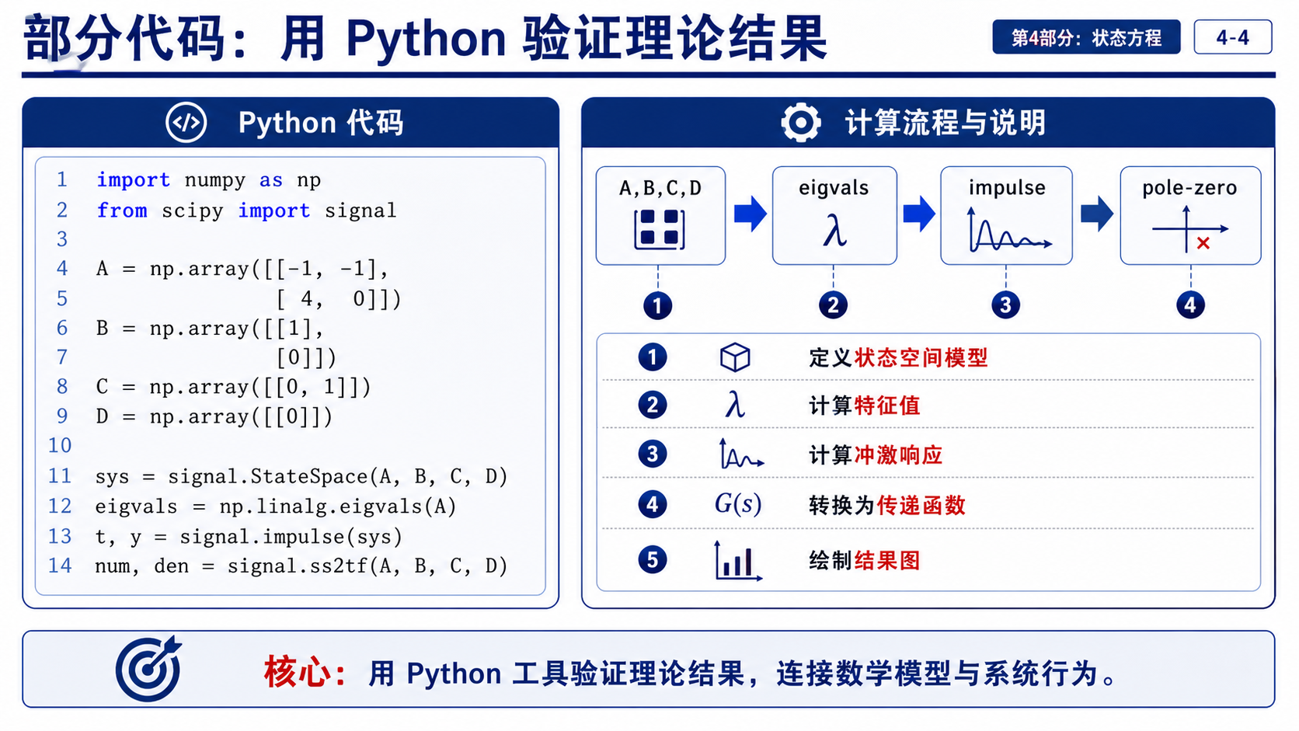
Notes:
代码部分只展示核心流程：先定义 A、B、C、D，然后建立状态空间模型。接着计算特征值、冲激响应，并把状态空间转换为传递函数。这样可以用数值结果验证前面的理论推导。

Slide 11
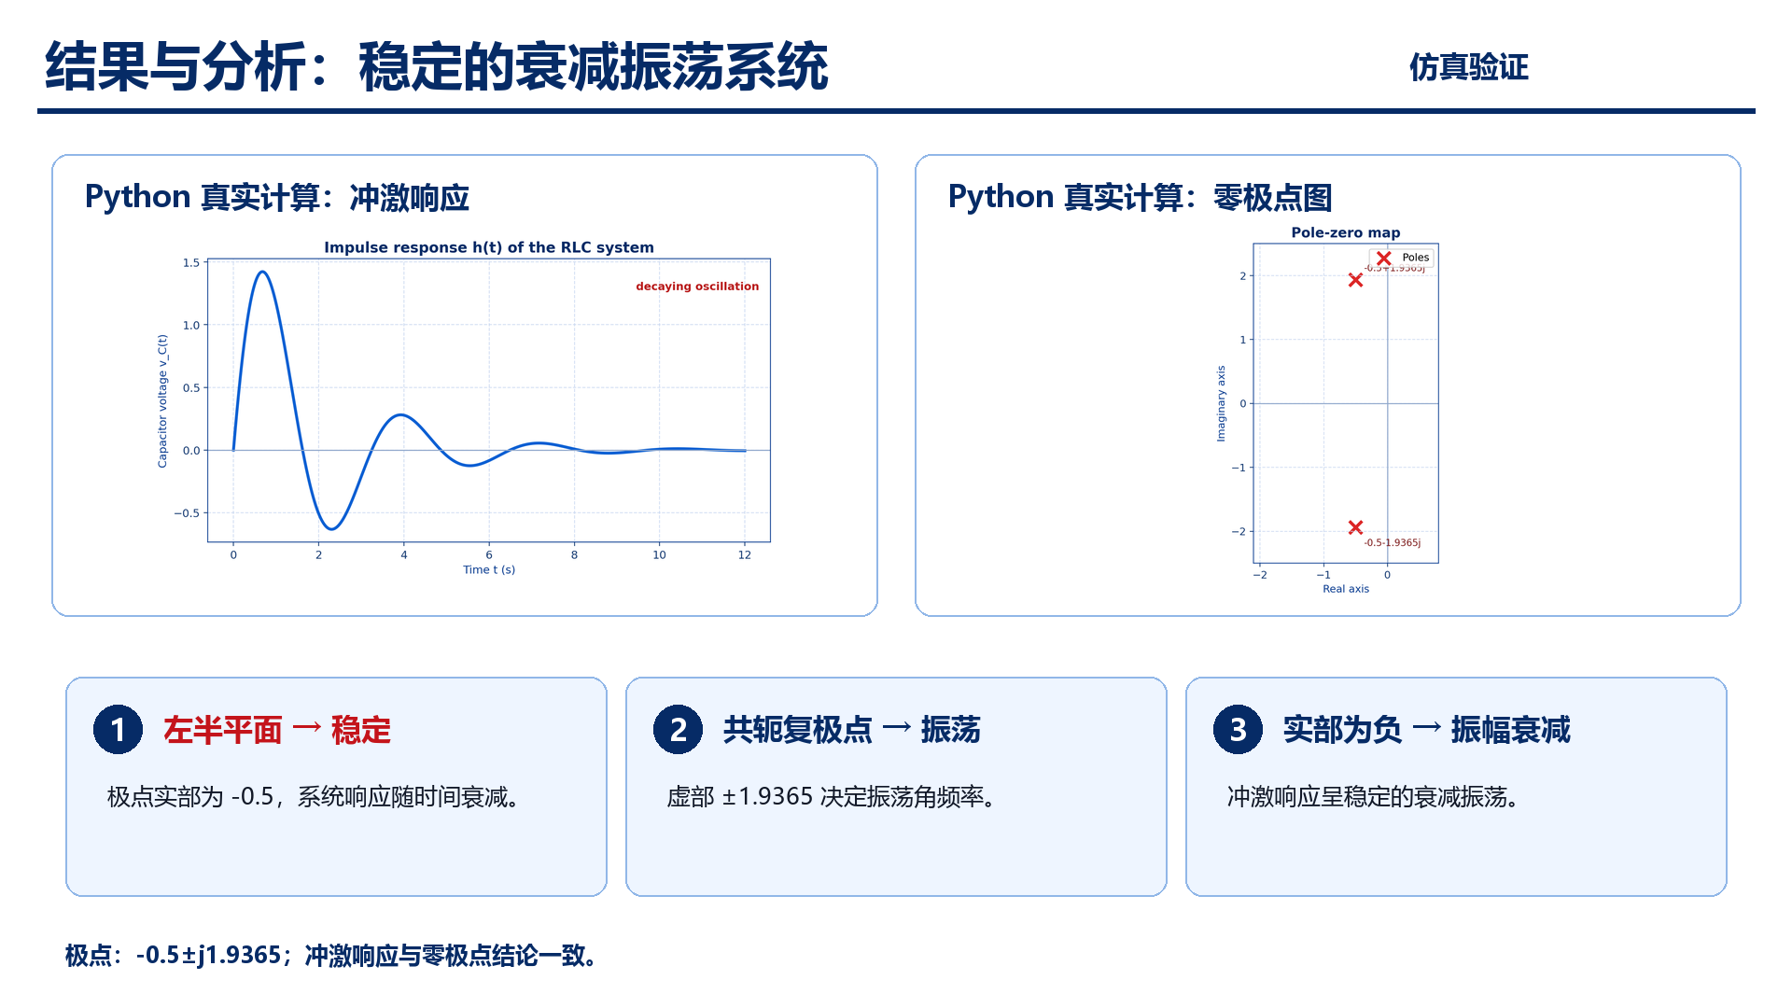
Notes:
左侧冲激响应图由 Python 真实计算得到，可以看到响应随时间衰减并振荡。右侧零极点图显示极点位于 -0.5±j1.9365，处于左半平面。左半平面说明系统稳定，非零虚部说明响应具有振荡特性。

Slide 12
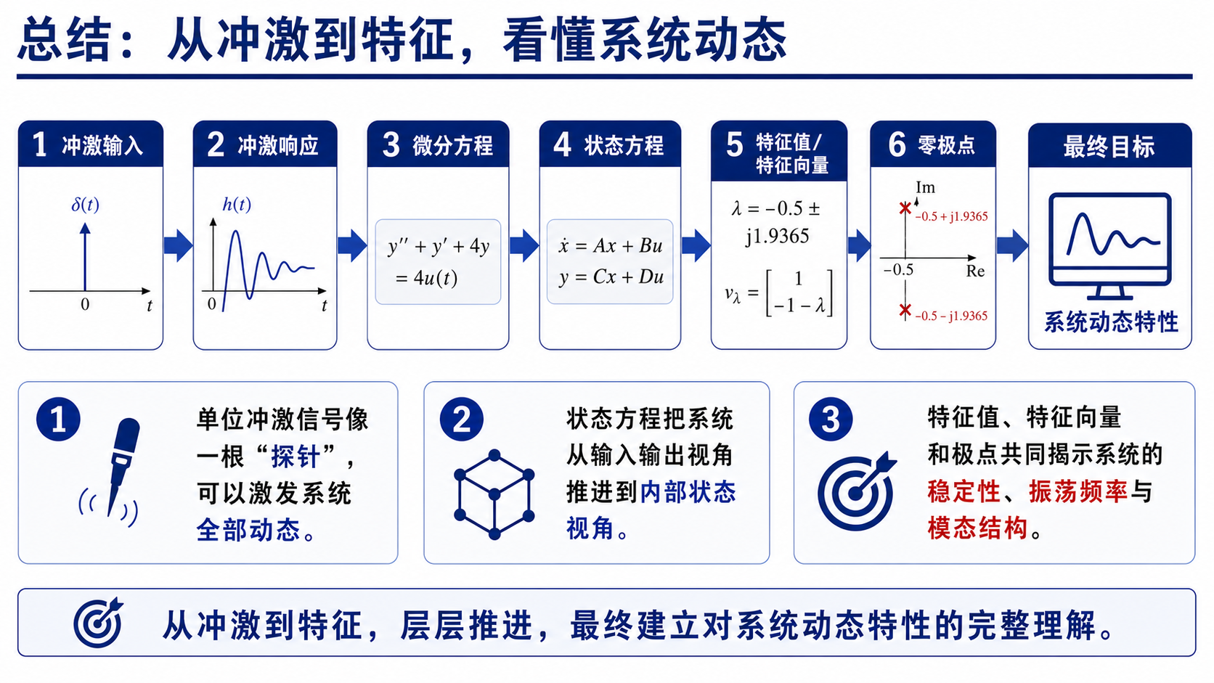
Notes:
整套汇报的链路是 δ(t) 到 h(t)，再到微分方程、状态方程、特征值/特征向量和零极点。单位冲激信号帮助我们激发系统动态，状态方程帮助我们进入内部状态视角。特征值、特征向量和极点共同揭示系统的稳定性、振荡频率与模态结构。

